Slide 1
1
J, K
Luyện viết chữ

Slide 2
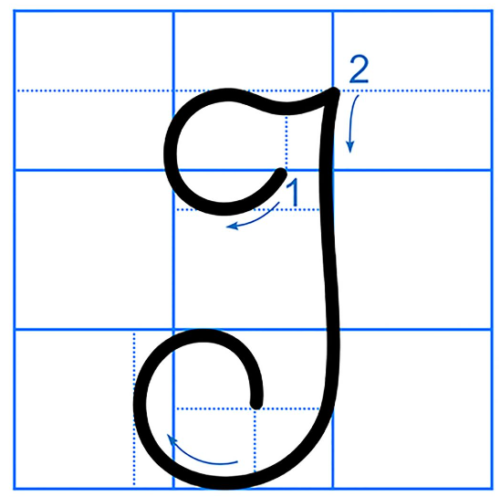
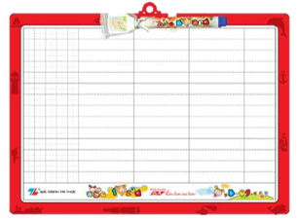
Cùng tìm hiểu
Chữ I được viết bởi các nét sau
nét móc ngược trái
kết hợp của 2 nét cơ bản cong trái và lượn ngang
2 ô
ly
rưỡi
Viết vào bảng con
hơn 1 ô ly

Slide 3
Cùng quan sát

Slide 4
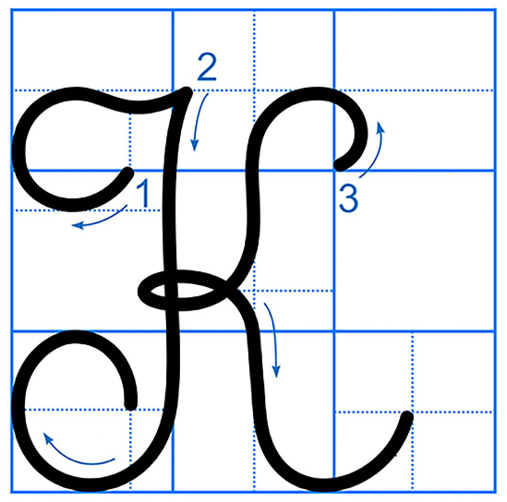
Chữ K được viết bởi các nét sau
giống nét 2 của chữ I
giống nét 1 của chữ I
kết hợp của 2 nét cơ bản móc xuôi phải và móc ngược phải
2 ô
ly
rưỡi
2 ô ly rưỡi
Viết vào bảng con

Slide 5
Cùng quan sát

Slide 6
2
Luyện viết câu ứng dụng

Slide 7
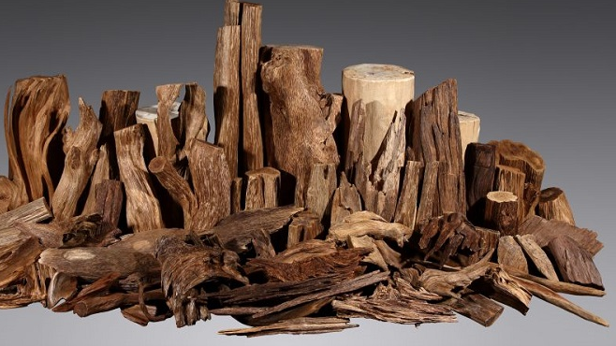
Trầm hương: là phần gỗ chứa nhựa thơm đặc biệt sinh ra từ thân cây đó mọc trong những cánh rừng già của Việt Nam. Trầm hương Khánh Hòa nhiều và tốt nhất ở Việt Nam.

Slide 8
Câu ứng dụng
Ý nghĩa:
Câu thơ giới thiệu về Khánh Hòa: Khánh Hòa là nơi có trầm hương nổi tiếng, có cảnh non nước thơ mông, hữu tình, cuốn hút du khách.

Slide 9
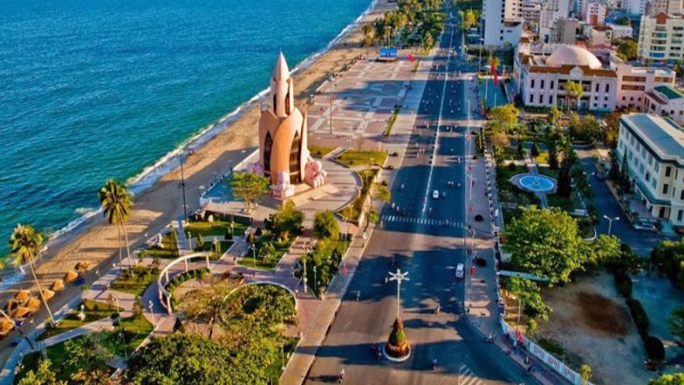
Khánh Hòa

